Slide 1
Välkomna
SKILLS
till tillfälle 7
Tillfälle 7

Slide 2
Vad gör vi idag?
Medveten närvaro övning
Genomgång av hemuppgift
Acceptans
Övning
Ny hemuppgift

Slide 3
4 sätt att hantera ett problem
Lösa problemet
Ändra hur du känner kring problemet
Fortsätta må dåligt – eller göra saker värre
Acceptera

Slide 4
Vad är acceptans?
Ett sätt att hantera problem under en lång tid och som inte kan lösas
Verkligheten = ”som det är” inte: ”som jag önskar”, ”den borde vara”
Det som inte går att ändra -> acceptera
Alla människor upplever smärta i livet
Smärta + Icke acceptans = Lidande
Smärta är oundvikligt – Lidande är valfritt

Slide 5
Vad kan vara svårt att acceptera?
Diskutera

Slide 6
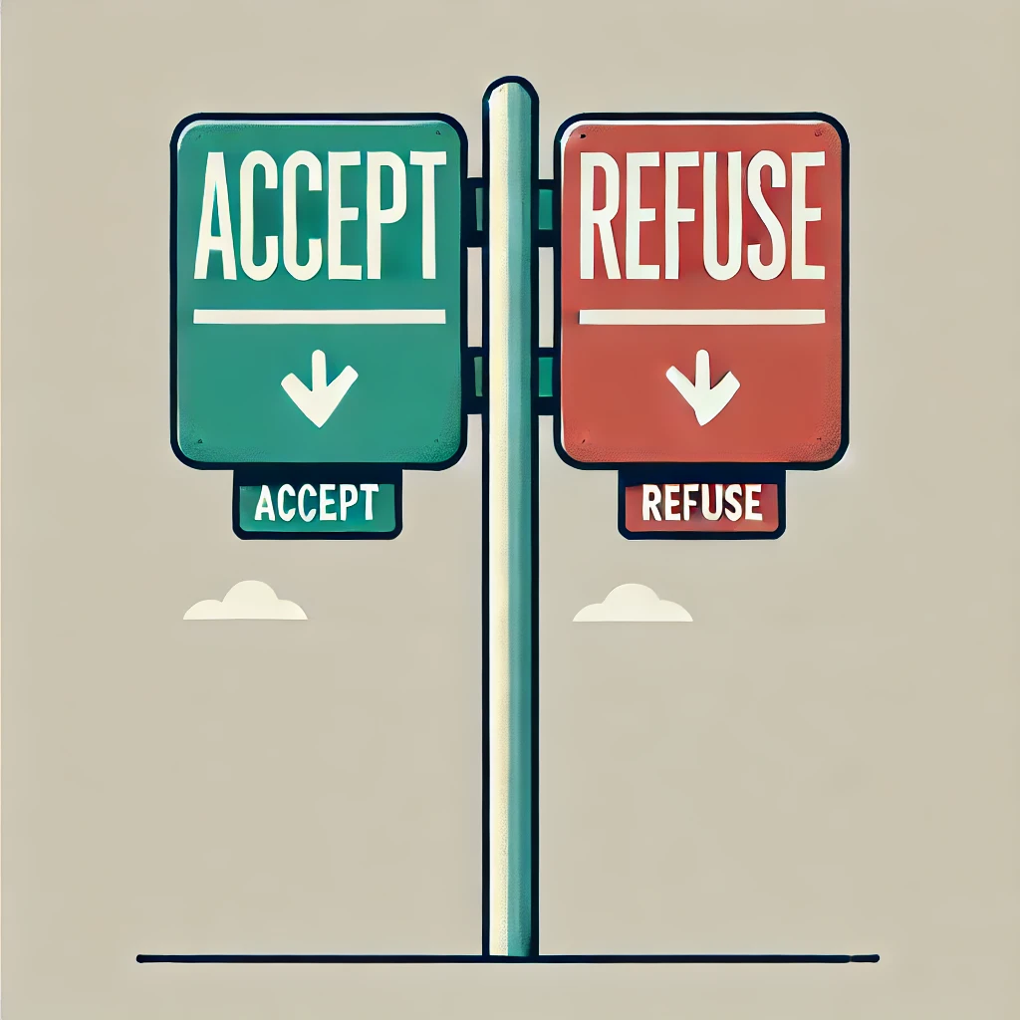
Varför ska vi acceptera?
Att avvisa verkligheten får den inte att försvinna
Att avvisa verkligheten leder till lidande
Att avvisa verkligheten gör att man fastnar i bitterhet, ilska, skam osv utan att kunna reglera det.
Att ändra på situationen kräver först att den accepteras

Slide 7
Acceptans
Acceptans= att se verkligheten för vad det är även om du inte tycker om det eller mår dåligt av verkligheten
Acceptans betyder INTE att jag måste gilla det
Acceptans betyder att uppmärksamma och stå ut – inte ge upp
Acceptans är när man slutar kriga mot verkligheten, sluta få utbrott över att detta har hänt just mig, släppa bitterheten. Byta ut ”Varför just jag” till ”Det är vad det är”
Livet kan vara meningsfullt även om det innehåller smärta

Slide 8
Situation: Ej pluggat – misslyckas på provet
INTE accepterar
tanke: lärarens fel som inte kan rätta prov, om det inte vore för honom hade jag fått alla rätt. Det är morsans fel, hade jag inte behövt gå ut med hunden hade jag hunnit plugga
Känsla: ilska, bitterhet
Beteende: jag går inte på lärarens lektioner – är han så dum att han rättar fel så går jag inte ens dit, pluggar inte på nästa prov – ingen idé, den där j..la läraren kommer ändå bara rätta fel.

Slide 9
Accepterar:
tanke: ok, vad jobbigt att det gick dåligt. Men jag fattar ju, jag pluggade ju faktiskt inte. Då kan jag inte förvänta mig mer
Känsla: ledsenhet, skam (möjlig att reglera)
beteende: går på lärarens lektioner, försöker lära mig så mycket som möjligt på lektionerna eftersom jag vet att jag har svårt att få till plugget hemma. Jag ber om hjälp inför nästa prov.

Slide 10
Hur gör man?
stanna upp och upptäcka att jag inte accepterar
ta ett andetag
lägg händerna på knät med handflatorna uppåt
säga till sig själv: det som har hänt, har hänt. Så här är det just nu
andas

Slide 11
ÖVNING

